Slide 1
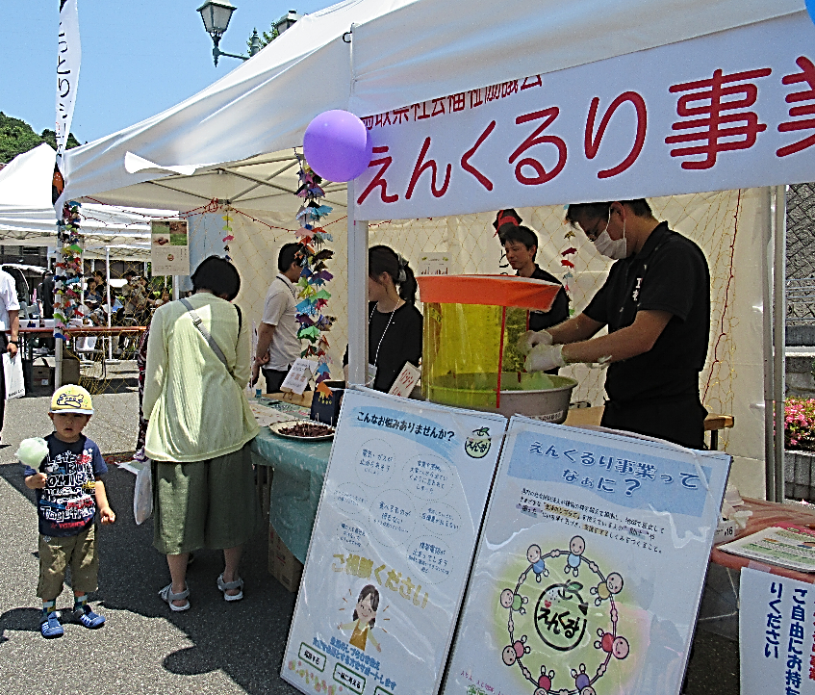
えんくるり事業
～今年度の取組み～
ニュース
レター
No.9 平成30年6月発行
鳥取県社会福祉協議会
地域福祉部
TEL0857-59-6332
えんくるり事業の広報活動を行いました
６月２日、えんくるり事業に参加している「敬仁会」の主催で「ふれあいはあとまつり」が行われました。当日、えんくるり事業としてブースを出し、事業ＰＲを行いました。参加法人である「県共同募金会」から貸出わたがし機を借りて、事業ロゴマークにかけて緑色のわたがしを配布しつつ、事業広報をしました。
来場者の中には、事業ＰＲパネルを見ながら『同じように困っとるだけど誰に話したらいいか分からん。』や『自分の住まいだったら相談先はどこがありますか。』とお話をされ、参加法人一覧の連絡先をメモして帰る方もいらっしゃいました。
えんくるり事業は様々な人の「困った」「助けて」の声をキャッチし支援していける仕組みづくりとして立ち上がり、社会福祉法人が種別の枠を超え、それぞれが持つ強みを活かして事業を進めています。今後も一人でも多くの課題を抱え困っている方を発見し、適切な支援や専門機関につなげていくために地域住民への広報活動を行っていきます。
今回は材料費2,000円程度（ザラメ、割りばし等）でした。事務局作成パネル貸出が可能ですので、ぜひ貴法人主催夏祭り等イベントでの事業ＰＲ活動に御活用ください。
相談員の連絡会・研修を開催します！ぜひご参加ください
【相談員の役割について】
①要支援者の生活状況、生活上の課題、支援者の有無などを把握するため、参加法人と連携し、
要支援者のアセスメントを行い、必要に応じてサポート会議を開催し、支援目標や計画等を作成
しながら課題解決に向けて支援します。
②保健・医療・福祉・行政の各サービス提供機関等と連携し、地域の要支援者に対して相談支援活動
を継続的に行うものとし、福祉分野や制度にとらわれることなく、要支援者の心理的不安を取り除き、
必要なサービスにつないだり、既存の社会資源を活用したりするとともに、生活状況が逼迫する場合
は、必要に応じて現物給付による生活支援を行います。
相談員には課題解決のための専門的な知識が求められます。研修等により対応力を身につけ、ともに
学ぶ他の相談員と交流を図りながら今後の支援に活かしましょう！
相談員連絡会
①７月２日（月） 【生活保護制度について・支援事例検証】
②９月中旬頃を予定【生活福祉資金貸付事業について・支援事例検証】
③１２月中旬頃を予定 【生活困窮者自立支援制度について・支援事例検証】
ＣＳＷ（コミュニティソーシャルワーク）研修（任意受講）
①７月５日（木） 【地域福祉論】（講師：同志社大学 准教授 永田祐 氏）
②７月１８日（水）【ｹｱﾏﾈｼﾞﾒﾝﾄ論】（講師：森本外科・脳神経外科医院 主任介護支援専門員 田中大造 氏）
③８月２日（木） 【ｺﾐｭﾆﾃｨｿｰｼｬﾙﾜｰｸ論】（講師：同志社大学 准教授 永田祐 氏）

Slide 2
事務局からのお知らせ
相談を受けたときには
まずはお話をよく聞き、相談者の置かれている状況や、困っていること、緊急性の有無などを確認します。その後、利用できる制度やサービスのこと、経済的支援の必要性や今後の支援方策等について、えんくるり事業の参加法人や生活困窮者自立支援機関などの関係機関と相談しながら検討していきます。
～経済的支援を実施したときは～
【必要書類】
○総合相談・支援機能強化事業 実施報告書兼えんくるり基金支払伺（写）
○領収書（写）
○振込依頼書（初回のみ）
※必須ではありませんが今後の事業発展に向けた事例検証のため相談受付・アセスメント票（写）の送付もお願いいたします。
事務局（県社協）へ送付します
送付された書類に基づき、経済的支援にかかった実費額をえんくるり基金より支払います。
指定の口座へ送金します
えんくるり基金からの受入（えんくるり事業収入）処理をします。
支援実績から見えてきた課題 ～携帯電話代～
平成29年度の支援実績の内訳を見てみると、電気代に次いで携帯電話代（10件/194,450円）の支援が突出していました。携帯電話代は1か月13,000円以上のケースが多く、驚くことがあります。相談員へ確認したところ、携帯電話の通話料金を滞納しているつもりでも、請求されている料金の中には基本使用料のほかに分割端末代金、キャリア決済料、課金、インターネットプロバイダ料等も含まれていたのです。
携帯電話は今やなくてはならない必需品であり、就職活動や就労の継続に欠かせませんが、えんくるり事業で携帯電話代を支弁する際には、プラン見直しも含めた現在の支出入に合った使い方助言など相談者本人に意識づけを行うことや自立支援相談機関と連携をとり、本人の同意による一人ひとりの状況に応じた具体的な支援プランを作成することがポイントとなります。
携帯料金 月額の平均6,400円
参考：総務省 統計局「家計調査2016年」 （単身世帯・男女・34歳以下）
知っていますか
＊携帯電話代は2～3カ月の滞納で情報が登録され、他の通信会社でも共有される！
＊カスタマーセンターに電話すると、支払い期限を延長することが可能な場合がある！
えんくるり事業の詳細については鳥取県社協ＨＰに掲載しています。
詳しくは をクリック!!

